Slide 1
Novito: то что нужно
- Все что нужно

Slide 2
ВВедение
Вебсайт «Novito» - простой и понятный сервис для размещения объявлений и поиска необходимых товаров
На сайте вас встретит:
Главная страница со всеми опубликованными объявлениями
Возможность регистрации и входа в уже существующий аккаунт по логину и паролю
Страница создания объявлений
Страница редактирования опубликованного вами объявления

Slide 3
Реализация
Для реализации веб-страниц использован flask-app и обработчики:
Register – регистрация
Login – авторизация
Logout – выход из аккаунта
Add_market – создание нового объявления
Edit_market – редактирование пользовательских объявлений
Delete_market – удаление объяления
Ad – страница конкретного объявления
Confirm – подтвердить действие на сайте
Index – домашняя(главная) страница сайта

Slide 4
Техническая часть
В ходе работы использовались:
Bootstrap для различных элементов сайта (в т.ч. дизайн домашней страницы)
Шаблоны: base.html для главной оболочки сайта, flask-wtf для логина и регистрации
ORM-модели: создание БД novito.db, таблиц markets, users и categories в ней
Регистрация и авторизация: занесение данных пользователя в таблицу users БД, запоминание его пароля и следовательно возможность входа на страницах регистрации и авторизации соответственно
Загрузка и использование файлов: загрузка картинок при создании объявления, их просмотр другими пользователями
API-REST:
Хранение данных: novito.db как главная БД сайта в целом. Хранение данных пользователя, конкретных объявлений и их категорий. Таблицы: users, markets, category
Хостинг: сайт хостится на pythonanywhere по адресу (адрес)

Slide 5
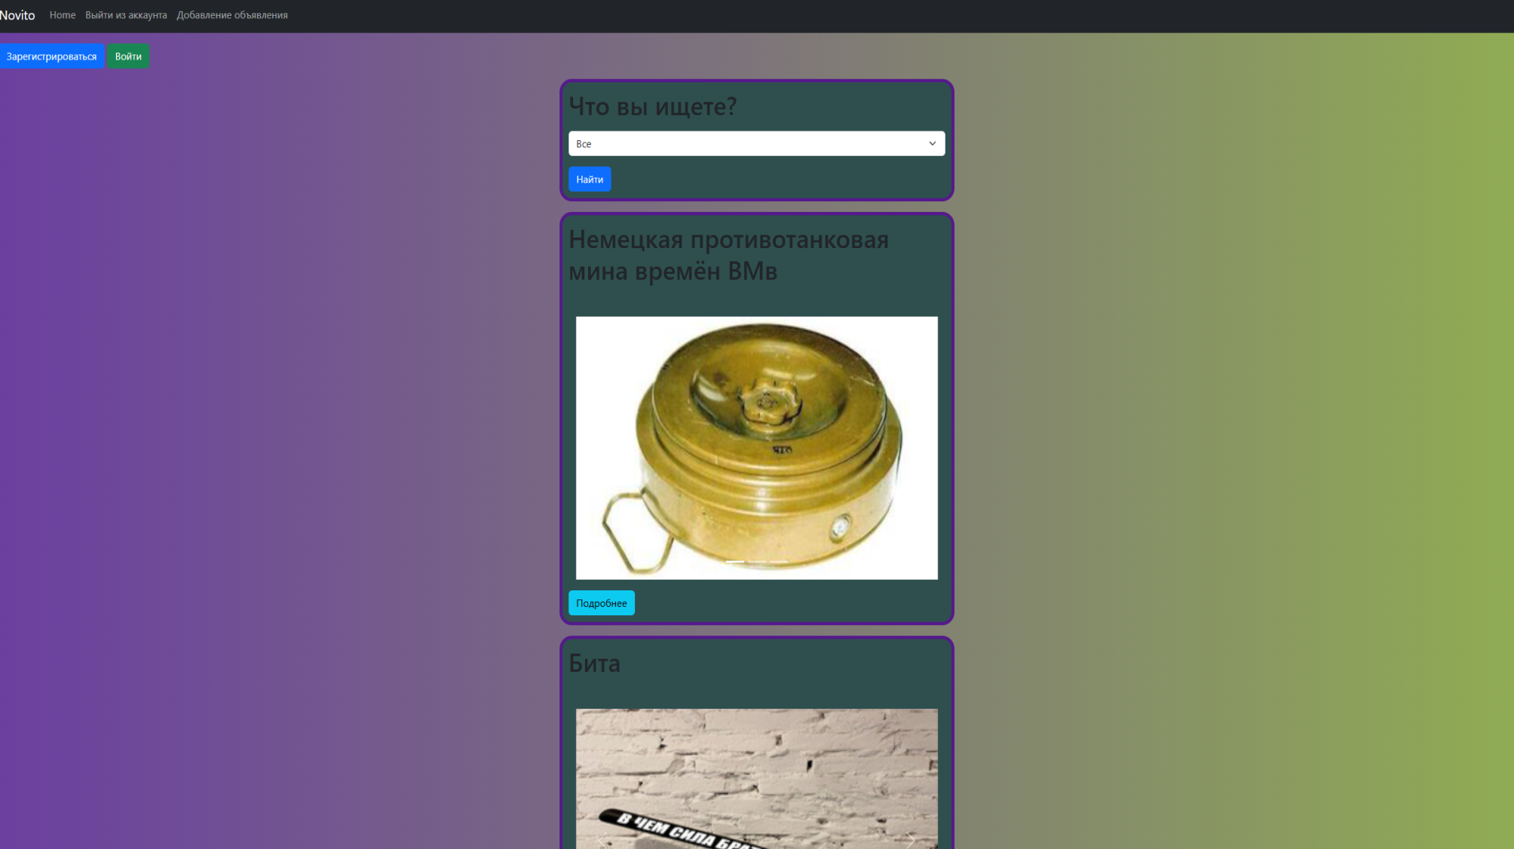
Главная страница

Slide 6

Регистрация и авторизация

Slide 7
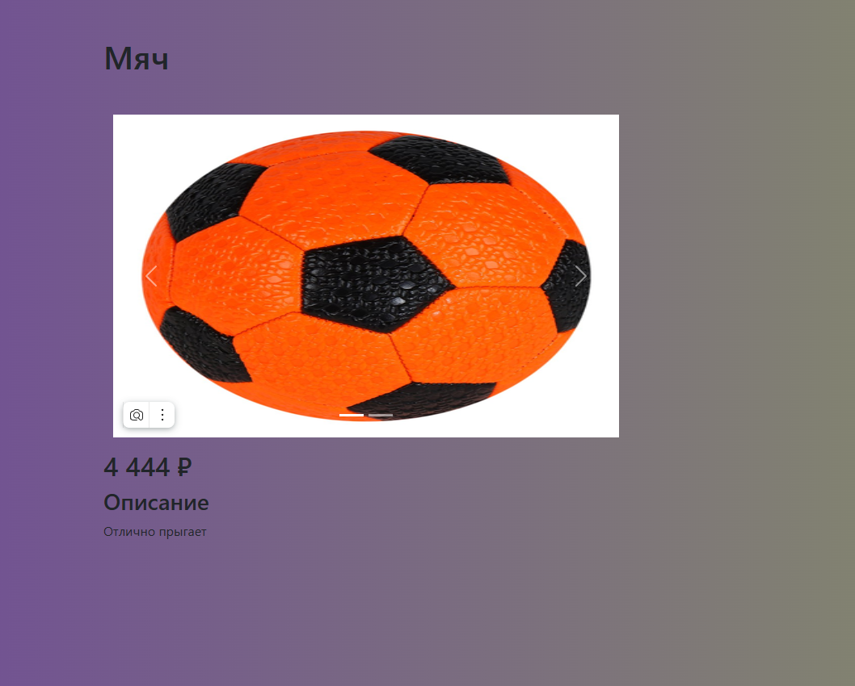
Страница объявления

Slide 8
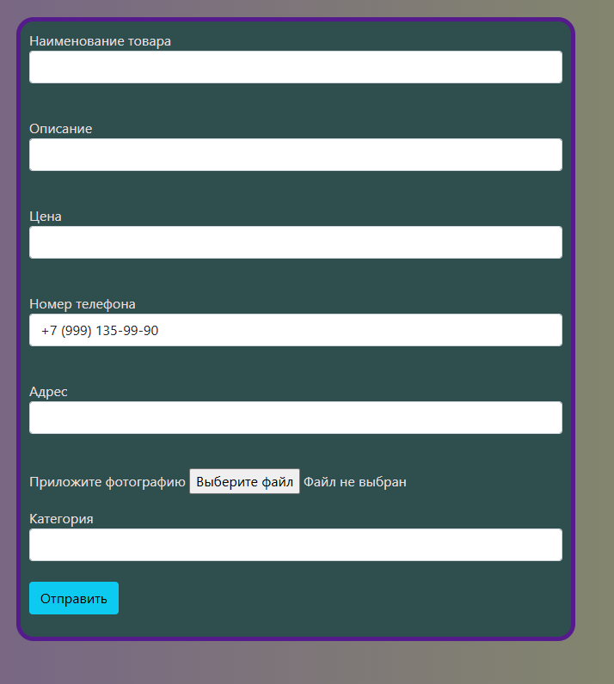
Добавление объявления

Slide 9
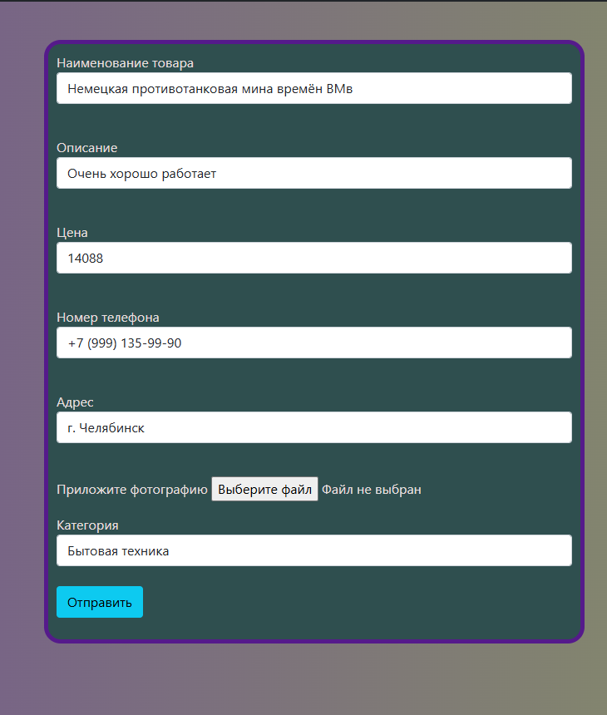
редактирование

Slide 10
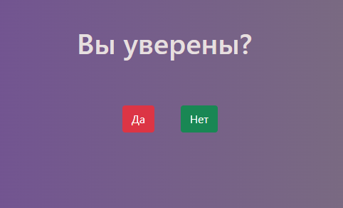
Удаление объявления

Slide 11
Заключение
В ходе работы над проектом «Novito» (WEB SERVER + API) разработчики использовали полученные знания раздела WEB и на практике освоили создание собственного вебсайта на базе flask python
Получили еще больше опыта работы в команде: от идеи до финального продукта
Столкнулись с проблемами, которые решали совместными усилиями.
На данный момент существует множество путей развития сайта «Novito», который в будущем можно использовать за основу реального продукта для выхода на рынок (чтобы Авито не расслаблялись)

